Slide 1
Chipwhisperer 분석

Slide 2
Chipwhisperer
아날로그 캡처 하드웨어, 대상 장치, 캡처 소프트웨어 및 분석 소프트웨어를 포함한 부채널 분석 툴 박스
오픈 소스로 고도화된 모듈화가 특징
CW 도식도 패키지 조직도, 클래스 다이어그램
클래스 세부분석 코드 문서화
CW 5.0.1 alpha vs 3.5.4 디렉토리와 파일 구조 기반으로 두 버전 간 차이 비교 분석

Slide 3
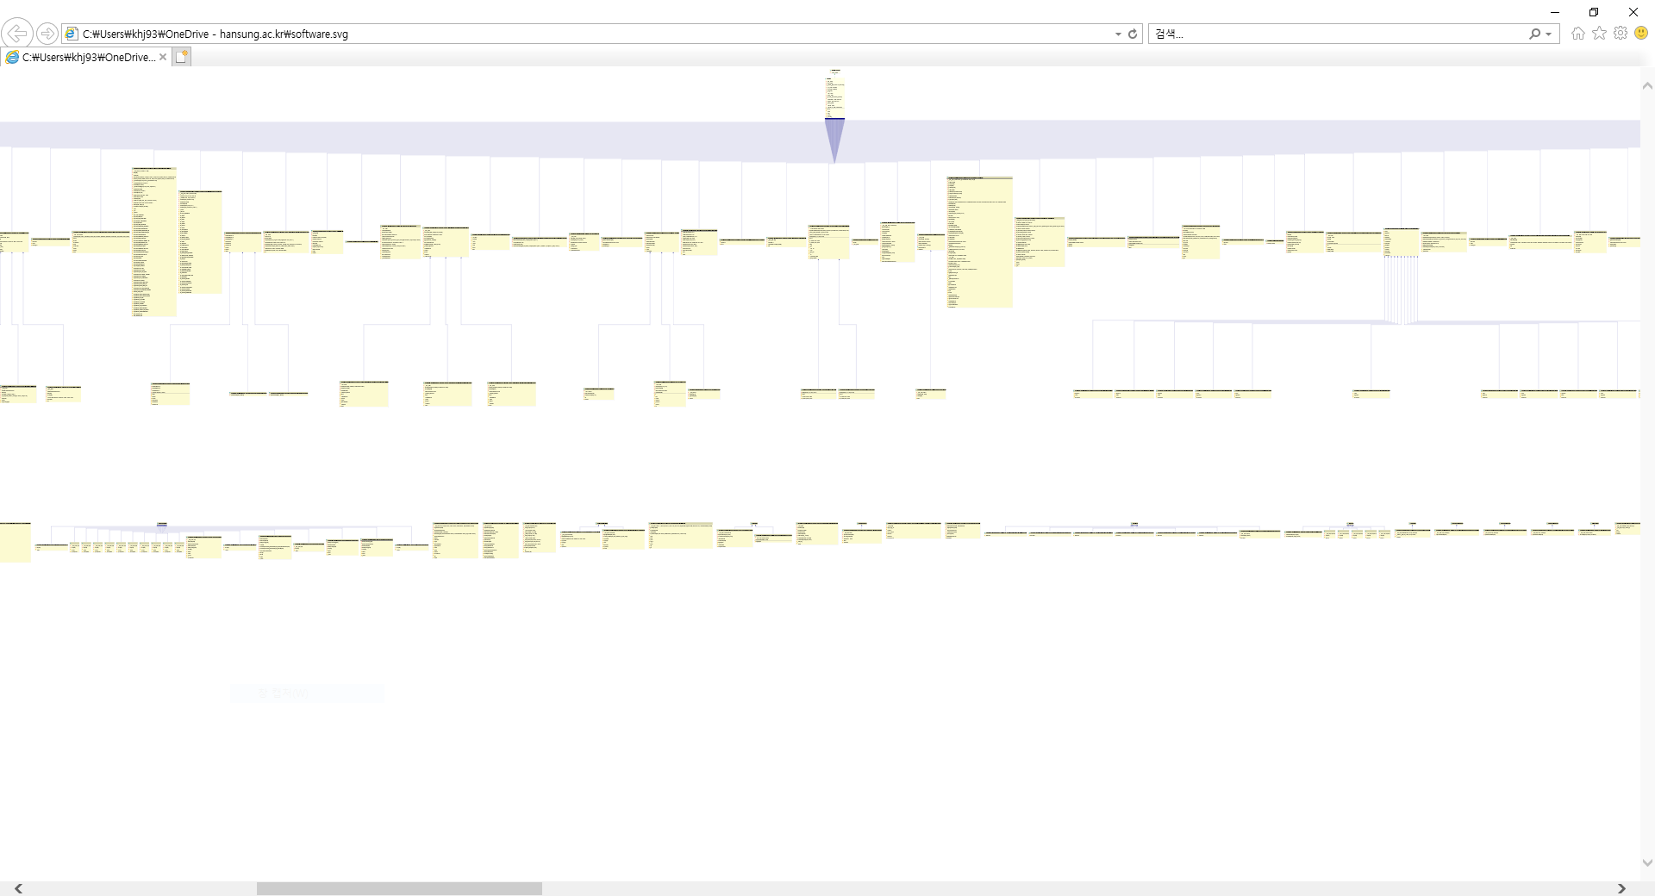
클래스 다이어그램

Slide 4
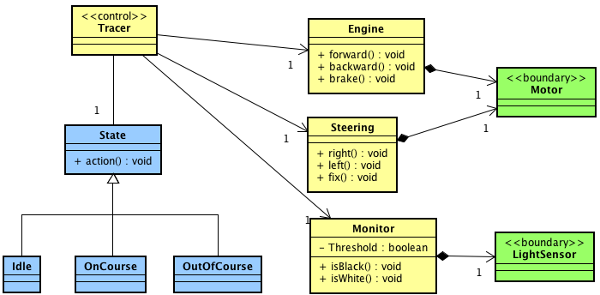
클래스 다이어그램

Slide 5
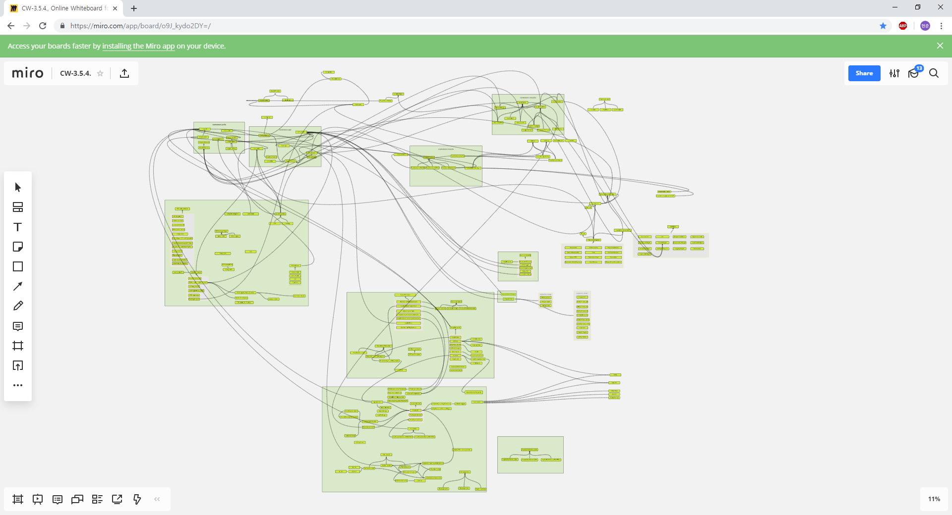

Slide 6
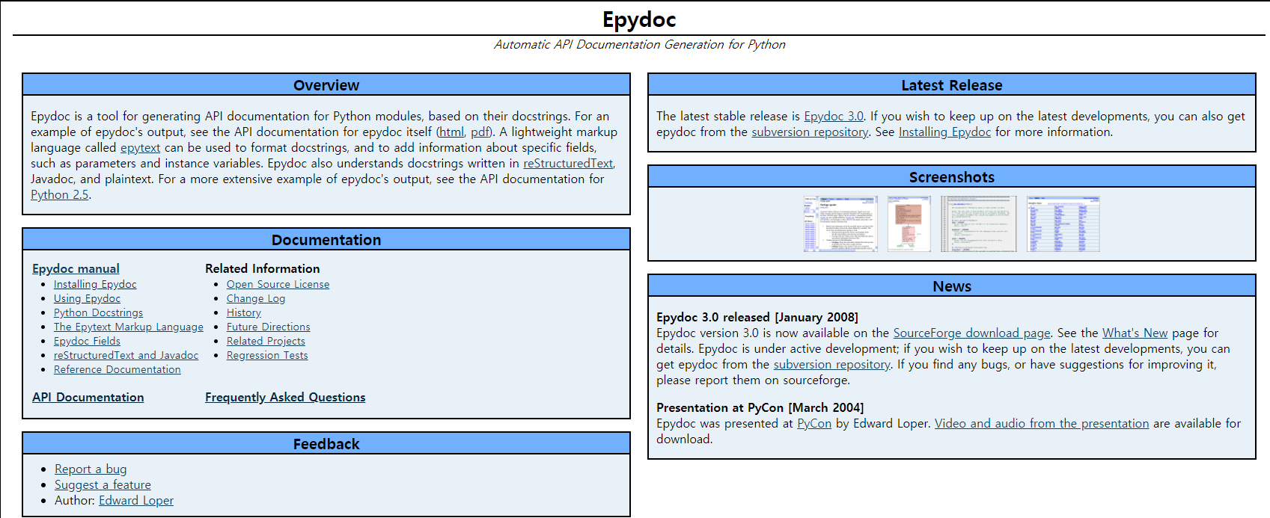
문서화
먼저 Epydoc 파이썬 코드 문서화 모듈을 사용하여 문서화

Slide 7
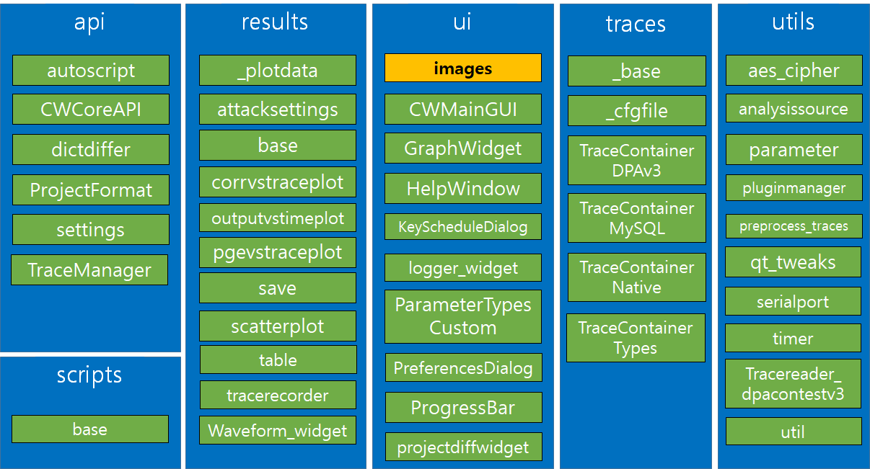
Common
공통으로 사용되는 매개변수에 대한 기능, 프로젝트 저장 및 가저오기, trace 파일 사용, 데이터 플로팅, '스크립팅' 시스템으로 구성
기본 저장 방법은 Python NumPY 라이브러리의 기본 저장 및 로드 명령을 사용
추적을 MySQL 서버에 저장 DPAContestv3 도구에서 사용하는 대안 제공

Slide 8
Capture 모듈 구성
매개 변수 값 설정, Programmer와 수집 기능, GUI로 구성
Parameter
GUI
API
picScopes, VISA 같은 표준 오실로스코프를 제어하는 모듈 제공
키와 평문 패턴 3가지 모듈 제공
CW보드와 SAKURA 보드 같은 기존 하드웨어 모듈 제공
디버그 목적의 모니터 창, Glitch, Programmer Dialog UI 제공
scopes
Acq_patterns
UI
Acquisition
controller
openADC
basic
CWCaptureGUI
Acquisition
PicoScope
dpahelper
EncryptionStatus
Monitor
Programmer
VisaScope
tvlattest
GlitchExplorer
Dialog
AVRProgrammer
targets
auxiliary
AVRProgrammer
Dialog
Programmer
CW SPI
spiflash
Frequency Measure
XMEGAProgrammer
Dialog
STM32FProgrammer
CW305
Simple
Serial
GPIOToggle
STM32FProgrammer
Dialog
XMEGAProgrammer
recordtriggerlength
SAKURAG
Smart
Card
Utils
ResetAVR
SASEBOGII
ResetCW1173 Read
IntelHex
Serial
Protocols
SerialTerminal
Dialog
Programming
_files

Slide 9
Analyzer 모듈 구성
Preprocessing, 공격 알고리즘과 모델, GUI로 구성
attacks
UI
scripts
공격 전에 작동하는
몇 가지 기본 사전 처리 모듈 제공하며 임의의 순서로 함께 연결 가능
주로 CPA 공격 모듈과 profiling 공격 모듈 제공
암호 알고리즘 모델 AES 8-bit, DES, XOR 제공
CWAnalyzerGUI
capattack
cpa_algorithms
preprocessing
utils
c_accel
bayesian
progressive
simpleloop
add_noise
_jitter
Decimation
_fixed
TraceExplorerScripts
experimentalchannelinfo
PartitionDisplay
progressive_caccel
add_noise
_random
Digital
_filter
models
TextDisplay
AES128_8bit
AES256_8bit
Cache
_traces
Normalize
attackscriptgen
populations
DES
XOR
Decimation
_clock_recovery
resync_cross
_correlation
fasterdtw
scripteditor
profiling_algorithms
template
Resync_dtw
resync_peak
_detect
Partition
syntaxhighlighter
cpa_algorithms
models
resync_resample
_zc
resync_sad
partitiontools
syntaxhighlighter
profiling_algorithms

Slide 10
모듈 관련 클래스
Plugin 클래스
모듈을 식별하고 패키지에서 로드할 수 있도록 도와주는 마커 인터페이스(이름만 있는)
Parameter 클래스
데이터에 대한 접근을 체계적으로 잡아주는 기본 데이터의 단위를 정의한 클래스
고급 위젯을 통해 화면에 출력(QT & PyQtGraph가 지원이 되는 경우)
각 매개변수에는 이름, 유형, 값 및 동작을 수정하는 다양한 속성이 존재함
값은 내부적으로 Parameter에 저장 혹은 set/get 메소드를 사용해 외부적으로 저장 가능
Action 메소드는 매개 변수 값이 변경 될 시 호출
Parameterized 클래스
Parameter를 만들기, 가져오기, 찾아오기 기능을 위한 추상 클래스
지원하는 타입 | group, list, label, str, text, bool, action, int, float, range, rangegraph, file, fileList, color, menu
지원하는 속성 | name, type, key, values, value, set, get, limits, step, linked, default, tip, action, visible, children, readonly, help, graphwidget, siPrefix, suffix, psync, addLoadSave

Slide 11
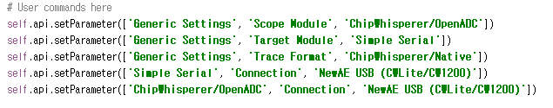
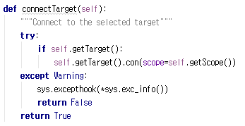

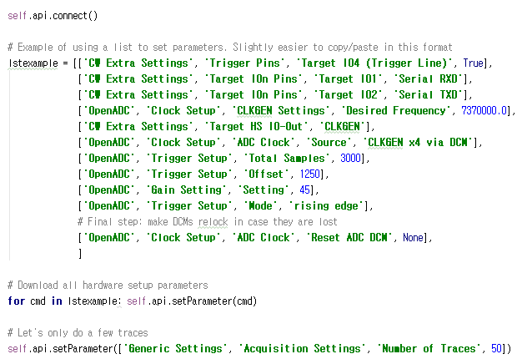
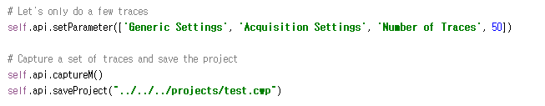
실행 흐름 Capture
Scope와 Target을 선택하는 Parameter 세팅
연결
선택된 Scope와 Target에 대한 추가적인 Parameter 세팅
트레이스 수 세팅
수집
saveProject

Slide 12
모듈 추가
확장 용이한 모듈 scopes,
targets,
Acq_patterns(입력 key/text 패턴),
Preprocessing,
attack algorithms,
target algorithms model

Slide 13
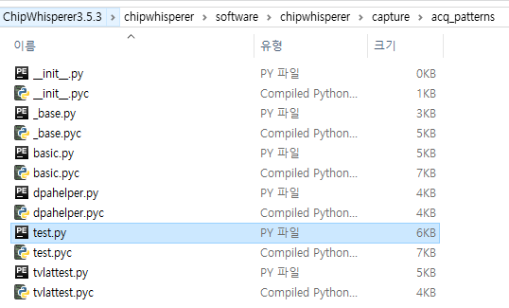
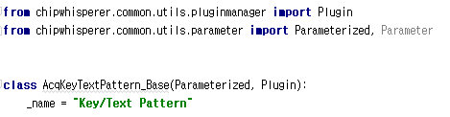
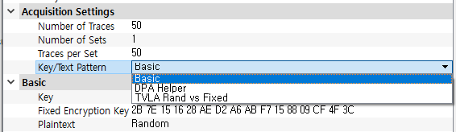
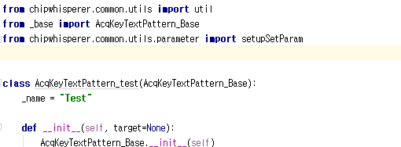
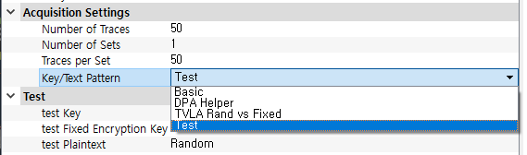
모듈 추가 간단한 예시
Plugin 클래스를 상속하고있는 _base의 클래스를 상속하여 모듈 추가
모듈 추가가 GUI에 반영

Slide 14


모듈 추가 간단한 예시
from chipwhisperer.common.utils.parameter import Parameterized, Parameter
class AcqKeyTextPattern_Base(Parameterized, Plugin):
from _base import AcqKeyTextPattern_Base
from chipwhisperer.common.utils.parameter import setupSetParam
class AcqKeyTextPattern_Basic(AcqKeyTextPattern_Base):
_name = "Basic"
def __init__(self, target=None):
AcqKeyTextPattern_Base.__init__(self)
self.initkey = '2B 7E 15 16 28 AE D2 A6 AB F7 15 88 09 CF 4F 3C'
self.types = {'test1': False, 'test2': True}
self.getParams().addChildren([
{'name':'test', 'type':'list', 'values':self.types , 'get':self.getKeyType, 'set':self.setKeyType, 'action':lambda p:self.findParam("initkey").show(p.getValue()), 'linked':['initkey']},
])
self.setTarget(target)
def getTestType(self):
return self.initkey
@setupSetParam("TEST")
def setKeyType(self, t):
self.initkey = t
_base의 클래스에서 Parameterized 클래스를 상속
_base의 클래스를 확장하여 (다중상속으로 문제가 생길 수 있으므로)
_name 정의
self.getParams().addChildren([...]) 호출

Slide 15
클래스 다이어그램
Parameterized
software.chipwhisperer.capture.ui.GlitchExplorerDialog.GlitchExplorerDialog software.chipwhisperer.common.results.base.ResultsBase software.chipwhisperer.capture.scopes.picoscope_interface.picoscopes.PicoScopeBase software.chipwhisperer.common.results.scatterplot.ScatterPlot software.chipwhisperer.common.traces._base.TraceContainer software.chipwhisperer.analyzer.attacks.algorithmsbase.AlgorithmsBase software.chipwhisperer.common.utils.tracesource.PassiveTraceObserver software.chipwhisperer.analyzer.attacks.models.base.ModelsBase software.chipwhisperer.capture.acq_patterns._base.AcqKeyTextPattern_Base software.chipwhisperer.capture.scopes.visascope_interface._base.VisaScope software.chipwhisperer.capture.targets.smartcard_readers._base.ReaderTemplate software.chipwhisperer.capture.ui.GlitchExplorerDialog.TuningParameter software.chipwhisperer.capture.scopes.cwhardware.ChipWhispererGlitch.ChipWhispererGlitch software.chipwhisperer.capture.scopes._OpenADCInterface.ClockSettings software.chipwhisperer.capture.scopes.cwhardware.ChipWhispererLite.CWLiteUSB software.chipwhisperer.common.scripts.base.UserScriptBase software.chipwhisperer.capture.scopes.cwhardware.ChipWhispererSAD.ChipWhispererSAD software.chipwhisperer.capture.scopes.openadc_interface.oadc_serial.OpenADCInterface_Serial software.chipwhisperer.analyzer.attacks._base.AttackBaseClass software.chipwhisperer.capture.scopes.cwhardware.ChipWhispererDecodeTrigger.ChipWhispererDecodeTrigger software.chipwhisperer.analyzer.utils.attackscriptgen.AttackScriptGen software.chipwhisperer.capture.scopes._OpenADCInterface.GainSettings | software.chipwhisperer.capture.scopes.base.ScopeTemplate software.chipwhisperer.analyzer.utils.TraceExplorerDialog.TraceExplorerDialog software.chipwhisperer.common.api.CWCoreAPI.CWCoreAPI software.chipwhisperer.analyzer.utils.TraceExplorerScripts.PartitionDisplay.PartitionDisplay software.chipwhisperer.capture.targets.spiflash_programmers._base.SPIFlashTemplate software.chipwhisperer.capture.scopes.openadc_interface.naeusbchip.OpenADCInterface_NAEUSBChip software.chipwhisperer.capture.scopes._OpenADCInterface.HWInformation software.chipwhisperer.capture.scopes.cwhardware.ChipWhispererDigitalPattern.ChipWhispererDigitalPattern software.chipwhisperer.capture.targets.smartcard_protocols._base.ProtocolTemplate software.chipwhisperer.capture.scopes.cwhardware.ChipWhispererExtra.CWExtraSettings software.chipwhisperer.capture.scopes._OpenADCInterface.TriggerSettings software.chipwhisperer.analyzer.utils.Partition.Partition software.chipwhisperer.analyzer.utils.TraceExplorerScripts.TextDisplay.TextDisplay software.chipwhisperer.capture.targets.simpleserial_readers._base.SimpleSerialTemplate software.chipwhisperer.capture.scopes._qt.OpenADCQt software.chipwhisperer.capture.scopes.openadc_interface.ztex.OpenADCInterface_ZTEX software.chipwhisperer.capture.targets.SAKURAG.ChipWhispererComm software.chipwhisperer.capture.scopes.openadc_interface.ftdi.OpenADCInterface_FTDI software.chipwhisperer.capture.scopes.cwhardware.ChipWhispererExtra.ChipWhispererExtra software.chipwhisperer.capture.targets._base.TargetTemplate software.chipwhisperer.capture.auxiliary._base.AuxiliaryTemplate software.chipwhisperer.common.ui.PreferencesDialog.GeneralTab
총 44개 클래스

Slide 16
CW 5.0.1 alpha
5.0.1 전체적인 변경 사항
front-end 위주의 업데이트
파이썬 2에서 파이썬 3으로 전환
GUI와 wiki 튜토리얼이 Jupyter Notebook으로 대체됨 웹 브라우저에서 파이썬 블록을 실행해 볼 수 있게 됨
파이썬 2.7 특정 코드들을 제외하면 대부분의 API는 4.0 버전과 동일
GUI와 관련없는 대부분의 스크립트는 이전 버전과 동일하게 작동
Analyzer 지원이 GUI 밖 어디서든지 가능해짐

Slide 17
CW 5.0.1 alpha
5.0.1 전체적인 변경 사항
파이썬 API를 이용한 analyzer 및 프로젝트 지원
파이썬 API를 통한 여러 ChipWhisperer 지원 가능
사용자가 Github에 제출한 튜토리얼 이용 가능
캡처 속도 향상

Slide 18
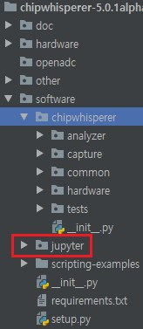
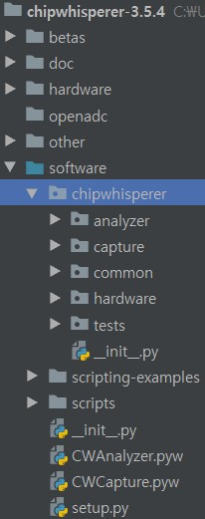
CW 5.0.1 alpha vs 3.5.4
/software
3.5.4버전에만 존재: CWAnalyzer.pyw
CWCapture.pyw
5.0.1버전에만 존재: jupyter
CW-5 버전은 UI 요소를 jupyter에 의존
5.0.1 alpha
3.5.4

Slide 19
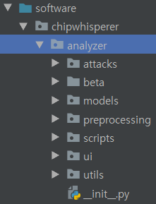
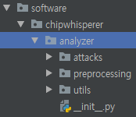
CW 5.0.1 alpha vs 3.5.4
/chipwhisperer/analyzer
3.5.4에만 존재: beta, models, scripts, ui
디렉토리 및 파일 구성은 양측 동일
단, utils 디렉토리는 3.5.4의 내용이 풍부
스크립트 편집기, 하이라이터, 파티션 도구, 다이얼로그
파티션 및 텍스트 디스플레이 지원
5.0.1의 utils에서는 UI 지원 요소 배제
3.5.4
5.0.1 alpha

Slide 20
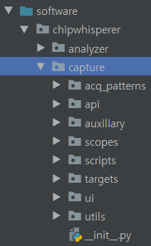
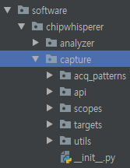
CW 5.0.1 alpha vs 3.5.4
/chipwhisperer/capture
3.5.4에만 존재: auxiliary, scripts, ui,
/utils/SerialTerminalDialog.py
5.0.1에만 존재: /api/aux_list.py
3.5.4는 auxiliary에서 관리
3.5.4
5.0.1 alpha

Slide 21
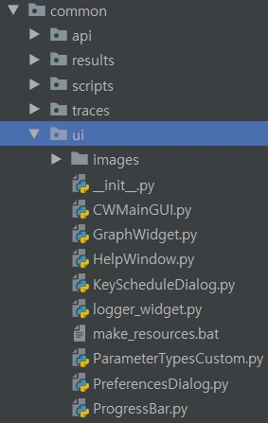
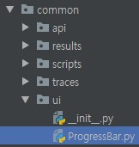
CW 5.0.1 alpha vs 3.5.4
/chipwhisperer/common
디렉토리 및 파일 구성은 양측 동일
단, results 디렉토리는 예외
3.5.4의 파일 구성이 풍부함
5.0.1에서 ui 디렉토리는 common에만 존재
파일 수: 5.0.1 2개 vs 3.5.4 20개
images 디렉토리의 구성요소는 제외한 수치
제공하는 기능이 기존보다 현저히 줄어듦
UI 요소를 jupyter에 의존하기 때문으로 추정
3.5.4
5.0.1 alpha

Slide 22
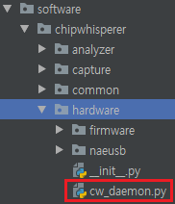
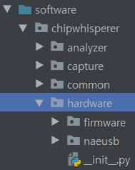
CW 5.0.1 alpha vs 3.5.4
/chipwhisperer/hardware
5.0.1에만 존재: cw_daemon.py
서버와 클라이언트 간 통신
jupyter 지원을 위한 것으로 추정
그 외 모든 파일 구성 동일
5.0.1 alpha
3.5.4

Slide 23
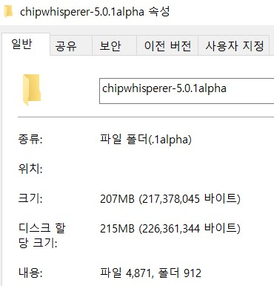
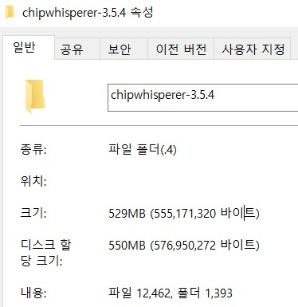
CW 5.0.1 alpha vs 3.5.4
5.0.1 버전과 3.5.4 버전의 파일 수는 약 2.55배 차이
단, 5.0.1은 아직 개발중임을 감안해야 함
5.0.1 alpha
<
3.5.4

Slide 24
CW 5.0.1 alpha vs 3.5.4
결론
UI 지원에 대한 단순화 작업
UI 관련 파일들 Jupyter로 통합
auxiliary관련 파일을 하나의 파일로 종합
Jupyter 지원을 위한 파일들 추가
여러가지 파일들에 대한 통합으로 인해 파일 크기 감소

